Slide 1
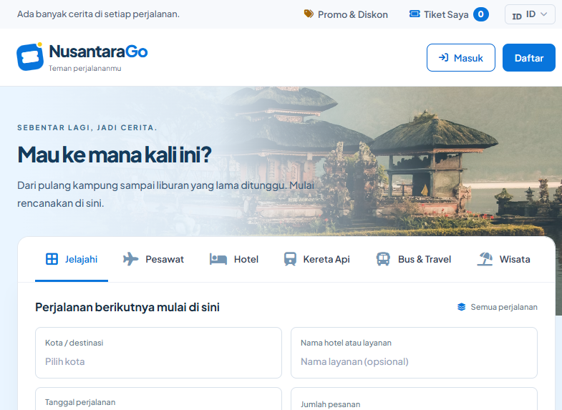
PROYEK UTS STRUKTUR DATA
NusantaraGo
Website ticketing perjalanan dengan Struct, Array, Pointer, Sorting, Searching, dan Log.
Muhammad Hanif • NIM: [ISI NIM]
Tema: Ticketing (NIM Genap)
tugas-struktur-data-rose.vercel.app

Slide 2
02
Gambaran website
Tampilan pengguna tetap seperti aplikasi travel pada umumnya.
INTI PENJELASAN
• Kategori: pesawat, hotel, kereta, bus & travel, dan wisata.
• Pencarian rute, tanggal perjalanan, jumlah tiket atau kamar.
• Checkout, voucher, pembayaran simulasi, e-ticket, reschedule, dan refund.
• Algoritma bekerja pada data katalog di script.js.
UCAPKAN:
Website ini adalah simulasi aplikasi ticketing perjalanan bernama NusantaraGo. Fokus tugas struktur data berada pada file script.js.

Slide 3
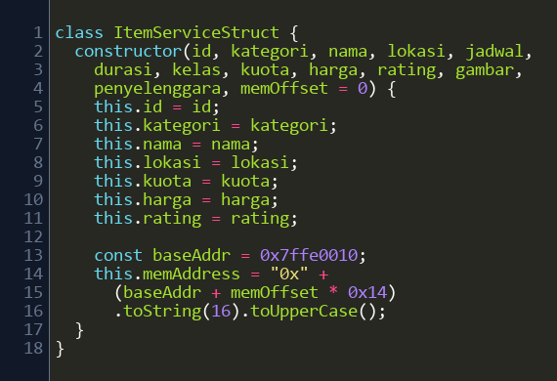
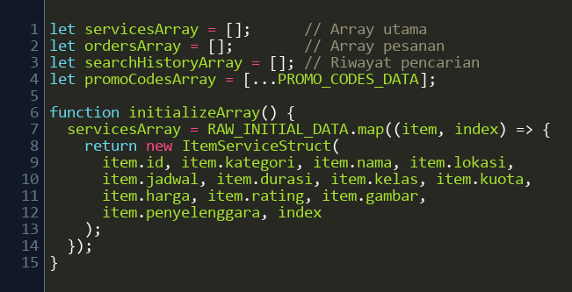
03
Struct dan Array of Struct
File: script.js — ItemServiceStruct, servicesArray, dan initializeArray()
UCAPKAN:
JavaScript tidak memiliki keyword struct, jadi saya memakai class. Setiap objek layanan kemudian disimpan di servicesArray sebagai array of struct.

Slide 4
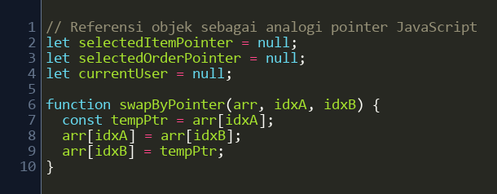
04
Pointer sebagai referensi objek
File: script.js — selectedItemPointer dan swapByPointer()
INTI PENJELASAN
• JavaScript memakai referensi objek, bukan pointer eksplisit seperti C/C++.
• selectedItemPointer menunjuk layanan yang sedang aktif.
• swapByPointer menukar dua referensi objek di dalam array.
• Alamat heksadesimal pada aplikasi hanya simulasi untuk visualisasi.
UCAPKAN:
Pointer pada proyek ini direpresentasikan sebagai referensi objek. Fungsi swapByPointer dipakai oleh kedua algoritma sorting.

Slide 5
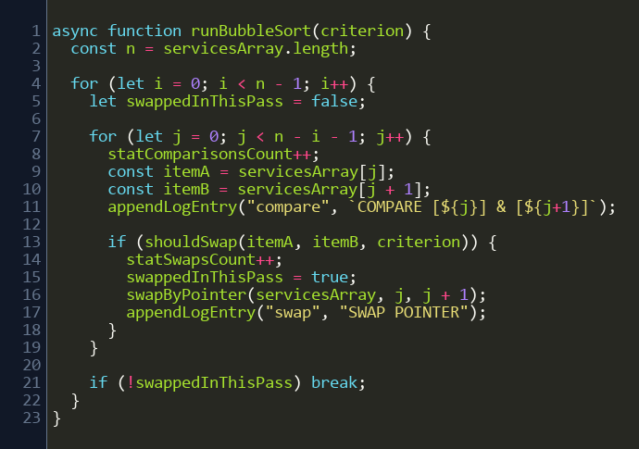
05
Bubble Sort — O(n²)
Membandingkan dua elemen bersebelahan dan menukarnya bila salah urutan.
INTI PENJELASAN
• Loop luar menentukan jumlah pass.
• Loop dalam membandingkan indeks j dan j + 1.
• shouldSwap menentukan perlu tidaknya pertukaran.
• Berhenti lebih awal jika satu pass tidak melakukan swap.
UCAPKAN:
Bubble Sort membandingkan elemen yang bersebelahan. Jika urutannya salah, referensi ditukar dengan swapByPointer.

Slide 6
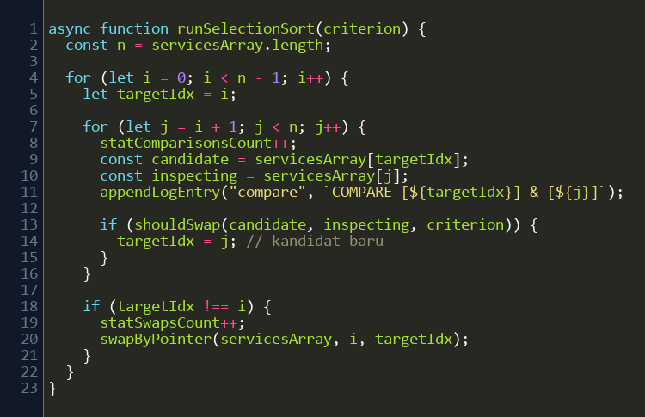
06
Selection Sort — O(n²)
Mencari kandidat terbaik dari bagian array yang belum terurut.
INTI PENJELASAN
• targetIdx menyimpan indeks kandidat terbaik.
• Setiap elemen tersisa dibandingkan dengan kandidat.
• Setelah kandidat ditemukan, dilakukan satu swap untuk posisi tersebut.
• Untuk 18 data: 18 × 17 ÷ 2 = 153 perbandingan.
UCAPKAN:
Selection Sort mencari kandidat terbaik untuk setiap posisi. Dengan 18 data, algoritma menghasilkan 153 perbandingan.

Slide 7
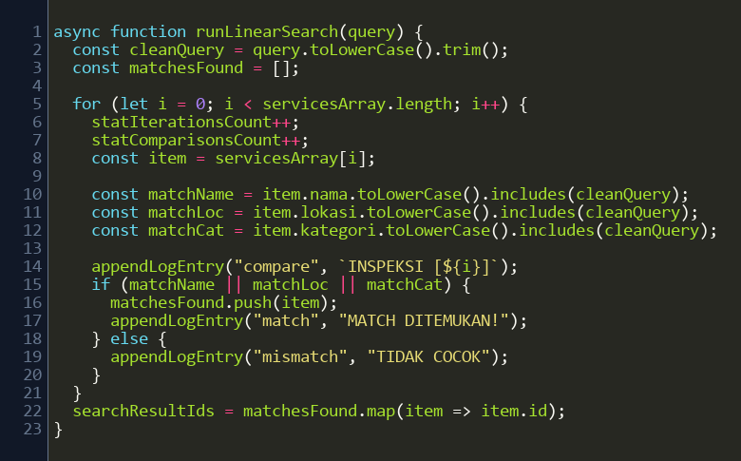
07
Linear Search — O(n)
Memeriksa data secara berurutan dari indeks pertama sampai terakhir.
INTI PENJELASAN
• Kata kunci dinormalisasi menjadi huruf kecil.
• Pencocokan dilakukan pada nama, lokasi, kategori, penyelenggara, dan kelas.
• Data cocok dimasukkan ke matchesFound.
• searchResultIds dipakai untuk memfilter kartu pada katalog.
UCAPKAN:
Linear Search memeriksa seluruh elemen satu per satu. Hasil yang cocok disimpan lalu ditampilkan kembali pada katalog.

Slide 8
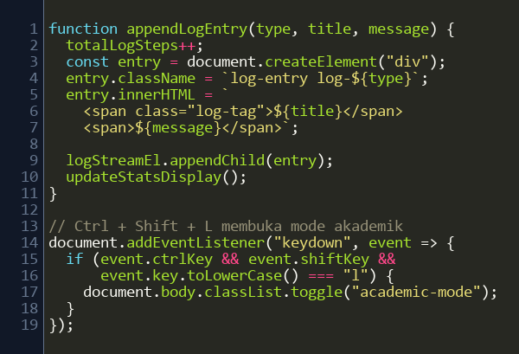
08
Log algoritma & mode akademik
Log memenuhi ketentuan tugas tanpa mengganggu tampilan pengguna biasa.
INTI PENJELASAN
• appendLogEntry mencatat compare, swap, match, mismatch, pointer, dan done.
• Statistik menampilkan jumlah perbandingan, pertukaran, dan iterasi.
• Tampilan normal menyembunyikan panel akademik.
• Tekan Ctrl + Shift + L untuk membuka atau menutup panel log.
UCAPKAN:
Setiap langkah sorting dan searching dicatat. Untuk demonstrasi, panel log dapat dibuka dengan shortcut Ctrl, Shift, dan L.

Slide 9

09
Urutan demonstrasi
Gunakan urutan ini saat merekam ulang agar penjelasan singkat dan runtut.
Buka website
Tampilkan Struct & Array
1
2
Jelaskan kategori dan pencarian.
Gunakan slide 3.
LIVE
Jelaskan Pointer
Demo Sorting
3
4
Scan untuk membuka website
Gunakan slide 4.
Bubble lalu Selection Sort.
Demo Searching
Tampilkan Log
5
6
Cari Garuda atau Bali.
Tekan Ctrl + Shift + L.
UCAPKAN:
Kesimpulannya, proyek ini menerapkan class sebagai struct, array of struct, referensi objek, dua metode sorting, Linear Search, dan log eksekusi.

